Slide 1
C程序设计
讲师：徐红波
Email: x_h_b@tom.com

Slide 2
第6章 循环控制
6.1 概述
在许多问题中需要用到循环控制。例如，要输入全校学生成绩；求若干个数之和；迭代求根等。绝大多数的应用程序都包含循环。循环结构是结构化程序设计的基本结构之一，它和顺序结构、选择结构共同作为各种复杂程序的基本构造单元。

Slide 3
6.2 goto语句以及用goto语句构成循环
goto语句为无条件转向语句，它的一般形式为：
goto 语句标号;
语句标号用标识符表示。例如：
goto label_1;
结构化程序设计方法主张限制使用goto语句，因为滥用goto语句将使程序流程无规律、可读性差。但不是绝对禁止使用goto语句。一般来说，有两种用途：
(1)与if语句一起构成循环结构。
(2)从循环体中跳转到循环体外。

Slide 4
[例6.1]用if语句和goto语句构成循环，
求1+2+…+100
#include <stdio.h>
void main()
{
int i, sum=0;
i=1;
loop: if(i<=100)
{
sum=sum+i;
i++;
goto loop;
}
printf(“%d\n”, sum);
}

Slide 5
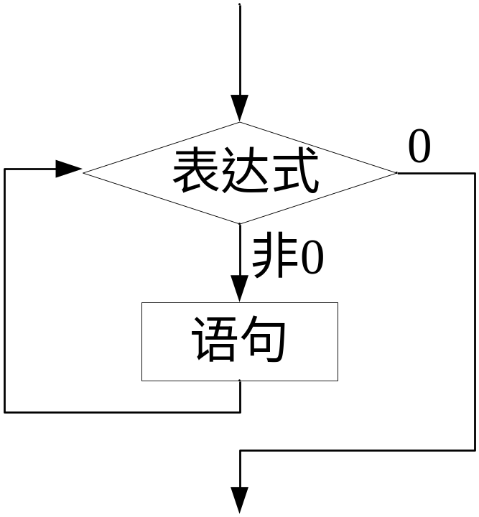
6.3 用while语句实现循环
while语句用来实现“当型”循环结构。一般形式如下：
while (表达式) 语句

Slide 6
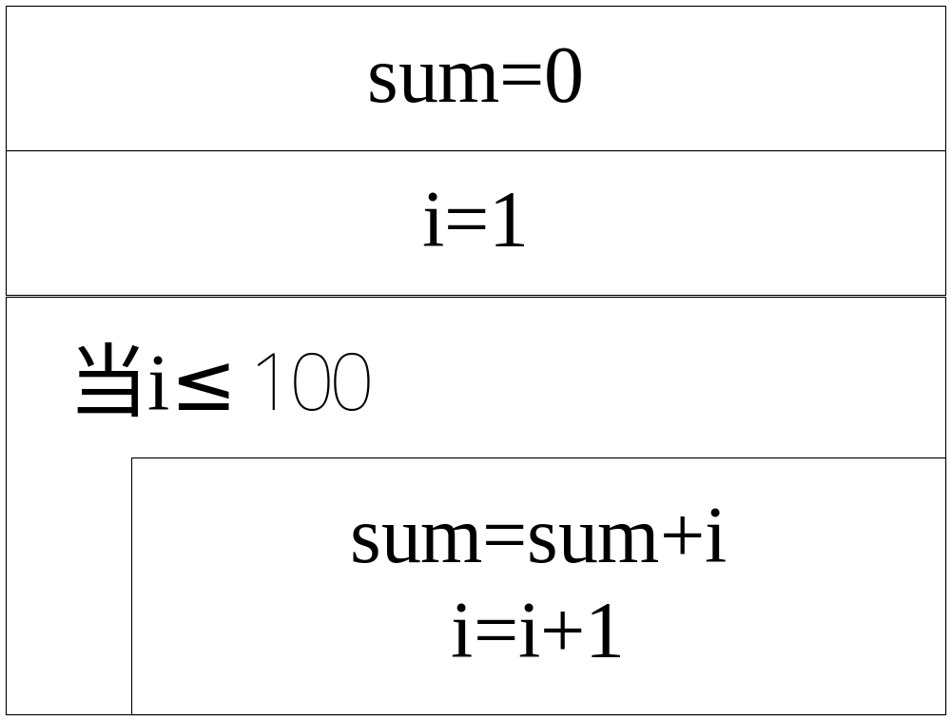
[例6.2]用while语句构成循环求1+2+…+100

Slide 7
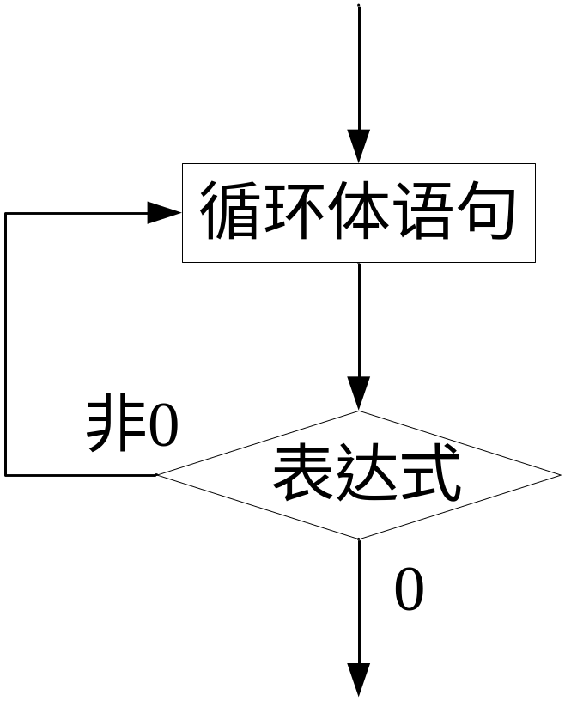
6.4 用do…while语句实现循环
do…while语句的特点是先执行循环体，然后判断循环条件是否成立。一般形式为：
do
循环体语句
while (表达式);

Slide 8
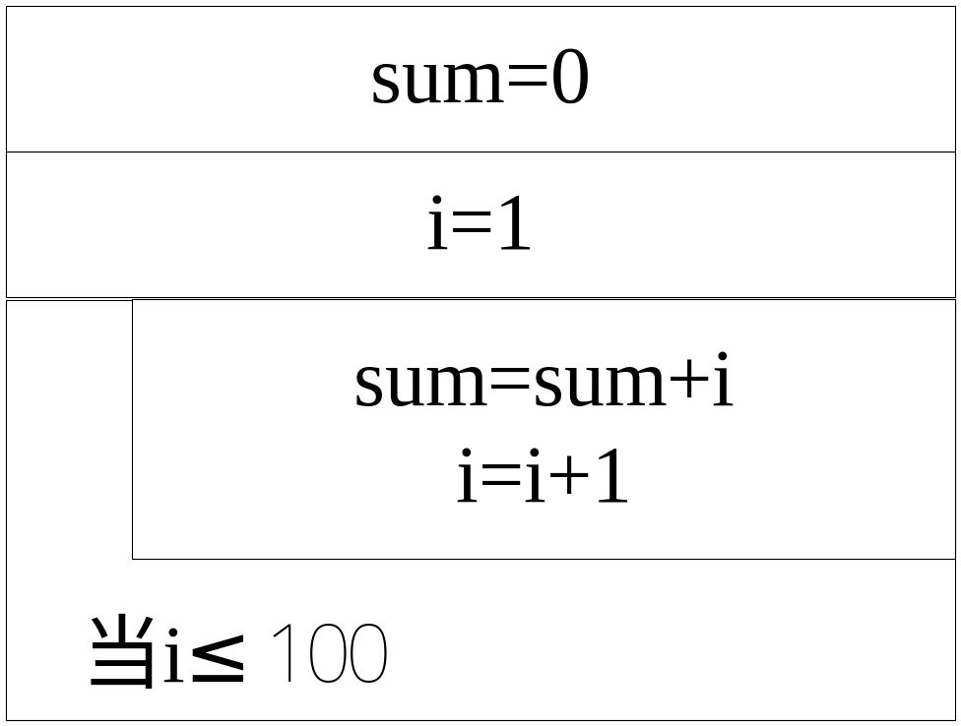
[例6.3]用do…while语句求1+2+…+100

Slide 9
[例6.4]while和do…while循环的比较
#include <stdio.h>
void main()
{
int sum=0, i;
scanf(“%d”, &i);
while(i<=10)
{
sum=sum+i;
i++;
}
printf(“sum=%d\n”, sum);
}
#include <stdio.h>
void main()
{
int sum=0, I;
scanf(“%d”, &i);
do
{
sum=sum+i;
i++;
} while (i<=10);
printf(“sum=%d\n”, sum);
}

Slide 10
6.5 用for语句实现循环
C语言中的for语句使用最为灵活，不仅可以用于循环次数已经确定的情况，而且可以用于循环次数不确定而只给出循环结束条件的情况，它完全可以代替while语句。
for语句的一般形式为：
for(语句1;语句2;语句3) 语句

Slide 11
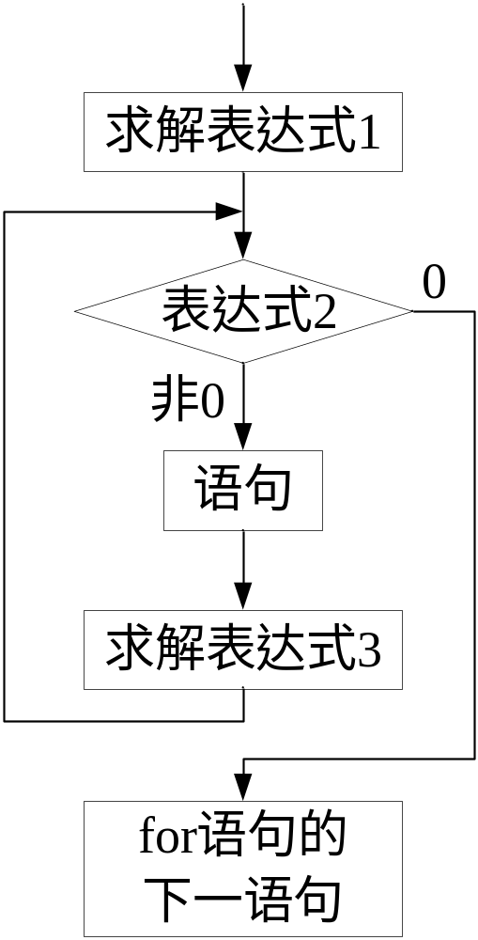

Slide 12
for语句最简单的应用形式：
for(循环变量赋初值;循环条件;循环变量增值) 语句
for语句的一般形式可以改写为while循环的形式：
表达式1;
while (表达式2)
{
语句
表达式3;
}

Slide 13
说明：
(1)for语句的一般形式中的“表达式1”可以省略，此时应在for语句之前给循环变量赋初值。
(2)如果表达式2省略，即不判断循环条件，循环无终止地进行下去。
(3)表达式3也可以省略，但此时程序设计者应另外设法保证循环能正常结束。
(4)可以省略表达式1和表达式3，只有表达式2，即只给循环条件。
(5)3个表达式都可省略。
(6)表达式1可以是设置循环变量初值得赋值表达式，也可以是与循环变量无关的其他表达式。
(7)表达式2一般是关系表达式或逻辑表达式，但也可以是数值表达式或字符表达式，只要其值为非零，就执行循环体。

Slide 14
6.6 循环的嵌套
一个循环体内又包含另一个完整的循环结构，称为循环的嵌套。内嵌的循环中还可以嵌套循环，这就是多层循环。
3种循环(while循环、do…while循环和for循环)可以相互嵌套。

Slide 15
6.7 几种循环的比较
(1)4种循环都可以用来处理同一问题，一般情况下它们可以相互替代。但一般不提倡用goto型循环。
(2)在while循环和do…while循环中，只在while后面的括号内指定循环条件，因此为了使循环能正常结束，应在循环体中包含使循环趋于结束的语句(如i++或i=i+1等)。
(3)用while和do…while循环时，循环变量初始化的操作应在while和do…while语句之前完成。而for语句可以在表达式1中实现循环变量的初始化。
(4)while循环、do…while循环和for循环，可以用break语句跳出循环，用continue语句结束本次循环。而对用goto语句和if语句构成的循环，不能用break语句和continue语句进行控制。

Slide 16
6.8 break语句和continue语句
6.8.1 break语句
用break语句可以使流程跳出switch结构，继续执行switch语句下面的一个语句。break还可以用来从循环体内跳出循环体，即提前结束循环，接着执行循环下面的语句。

Slide 17
6.8.2 continue语句
其作用为结束本次循环，即跳过循环体中下面尚未执行的语句，接着进行下一次是否执行循环的判定。

Slide 18
[例6.5]把100～200之间的不能被3整除的数输出
#include <stdio.h>
void main()
{
int n;
for(n=100; n<=200; n++)
{
if(n%3==0)
continue;
printf(“%d “, n);
}
printf(“\n”);
}

Slide 19
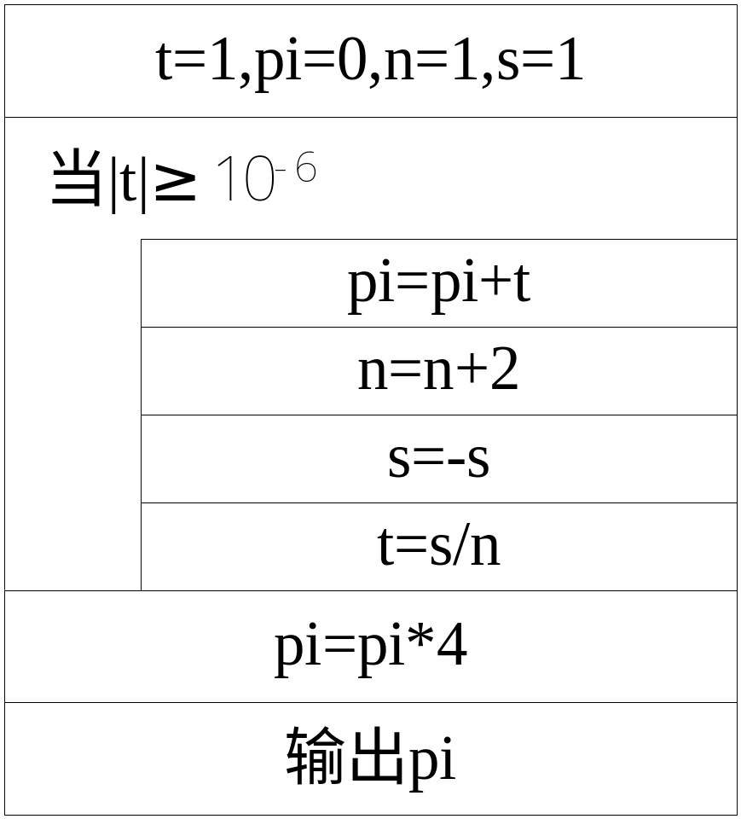
6.9 程序举例
[例6.6]用π/4≈1-1/3+1/5-1/7+…公式求π的近似值，直到某一项的绝对值小于10⁻⁶为止

Slide 20
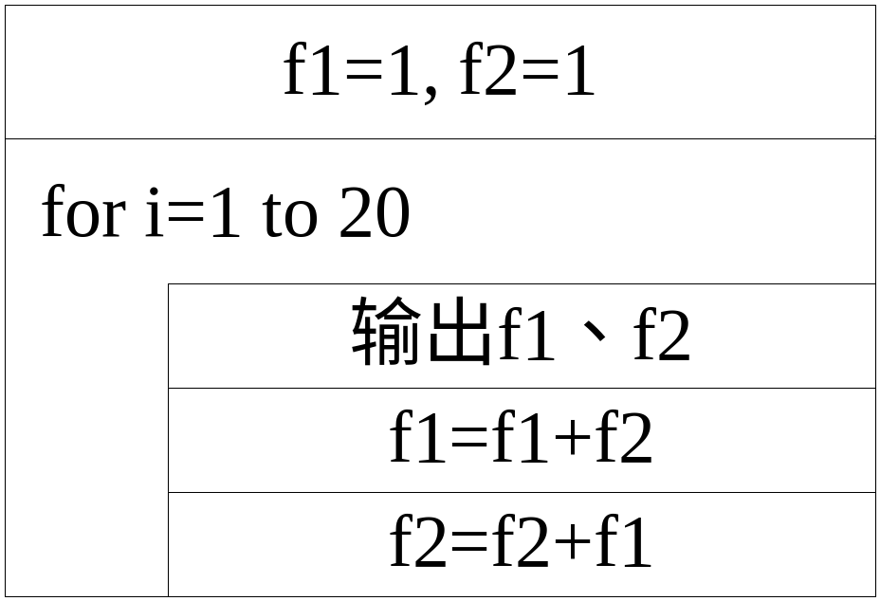
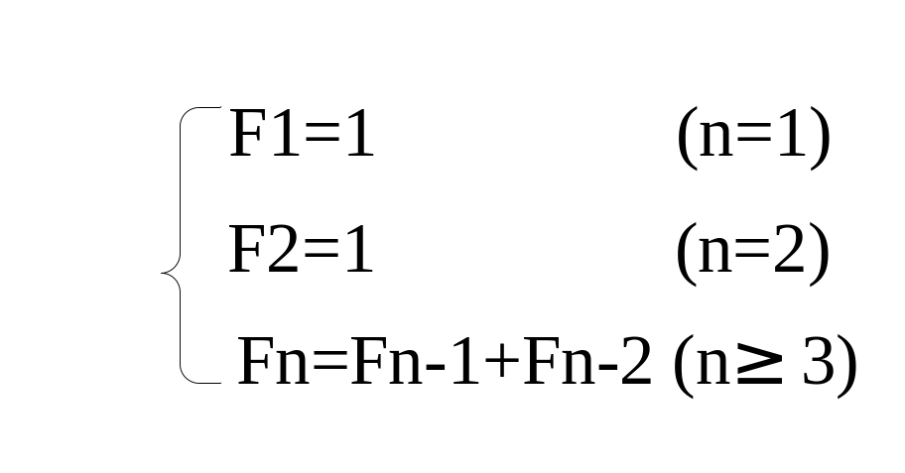
[例6.7]求Fibonacci数列前40个数。这个数列有如下特点：第1、2两个数为1、1。从第3个数开始，该数是其前面两个数之和

Slide 21
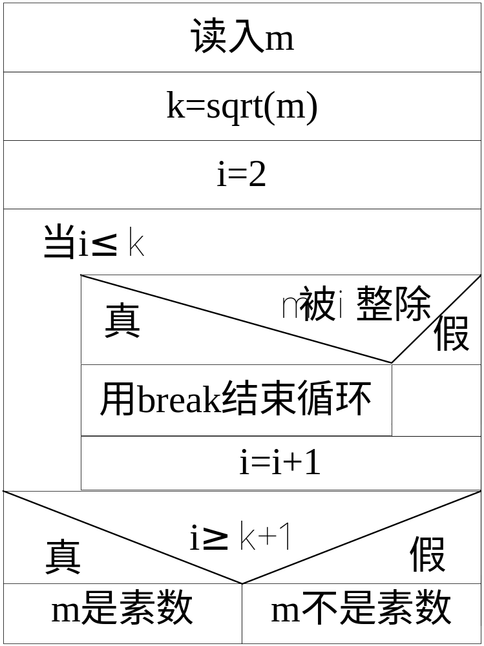
[例6.8]判断m是否素数
[例6.9]求100～200间的全部素数

Slide 22
[例6.10]译密码。为使电文保密，往往按一定规律将其转换成密码，受保人再按约定的规律将其译回原文
例如，可以按一下规律将电文变成密码：
将字母A变成字母E，a变成e，即变成其后的第4个字母，W变成A，X变成B，Y变成C，Z变成D。
字母按上述规律转换，非字母字符不变。例如“China!”转换为“Glmre!”。

Slide 23
习题
6.2 输入一行字符，分别统计出其中英文字母、空格、数字和其他字母的个数。
6.3 求S_{n}=a+aa+aaa+…+aa…a之值，其中a是一个数字，n表示a的位数，例如： 2+22+222+2222+22222(此时n=5)
6.4 求1!+2!+3!+4!+…+20!

Slide 24
6.6 输出所有的“水仙花数”，所谓“水仙花数”是指一个3位数，其各位数字立方和等于该数本身。例如，153是一个水仙花数，因为153=1³+5³+3³
6.8 有一分数序列2/1,3/2,5/3,8/5,13/8,21/13,…求出这个数列的前20项之和

Slide 25
6.14 输出以下图案
*
* * *
* * * * *
* * * * * * *
* * * * *
* * *
*

